Slide 1
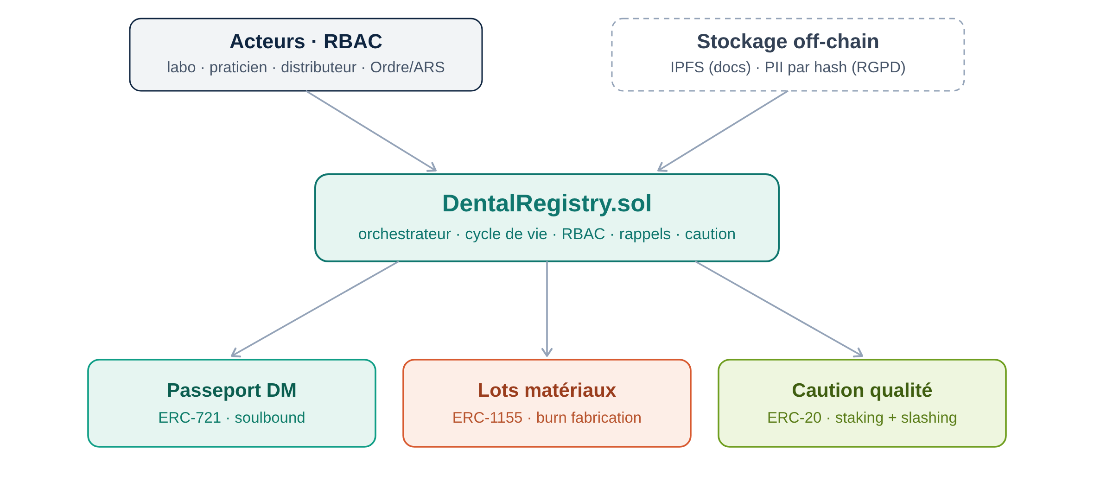
Architecture d'ensemble
1 / 5 — ARCHITECTURE TECHNIQUE
Un hub orchestrateur, trois tokens, un stockage hybride on-chain / off-chain
C2 · C8 · Hub orchestrateur · 3 standards ERC · IPFS + off-chain RGPD

Slide 2


Les standards de tokens
2 / 5 — ARCHITECTURE TECHNIQUE
Trois standards ERC, chacun porteur d'une fonctionnalité métier réelle
LES 3 STANDARDS
POURQUOI CES CHOIX
• ERC-721 soulbound — le passeport prothèse : 1 token = 1 dispositif, transfert verrouillé (override _update).
• ERC-1155 — les lots de matériaux : semi-fongible par lot, brûlé à la fabrication.
• ERC-20 — la caution qualité : le labo stake, slashé en cas de rappel de lot.
• OpenZeppelin — librairies auditées, standard attendu du référentiel (C3).
• Soulbound justifié : un dispositif médical est lié au patient, pas un actif spéculatif.
• ERC-1155 plutôt que 721 : les lots sont des quantités fongibles, un id par lot.
• Aucun token décoratif : chaque standard rend effective une fonctionnalité.
›
C3 · ERC-721 · ERC-1155 · ERC-20 · OpenZeppelin

Slide 3


Cycle de vie & rôles
3 / 5 — ARCHITECTURE TECHNIQUE
Une machine à états déterministe, gouvernée par un contrôle d'accès granulaire
CYCLE DE VIE
RBAC MULTI-ACTEURS
• Fabriqué — mint du passeport par le labo, lots ERC-1155 consommés (burn).
• Conforme — contrôle de conformité validé par le praticien.
• Posé — mise en bouche : le passeport se verrouille (soulbound).
• Rappelé — lot défectueux : notification + slashing de la caution.
• Laboratoire — mint, déclaration des lots de matériaux.
• Praticien — conformité, pose, signalement d'incident.
• Distributeur — relai d'alerte fabricant → cabinets.
• Ordre / ARS — lecture totale, suspension coordonnée.
›
C2 · C4 · Machine à états · AccessControl · Rappel national instantané

Slide 4


Sécurité & attaques
4 / 5 — ARCHITECTURE TECHNIQUE
La surface d'attaque identifiée, et les parades associées (livrable C4)
SURFACE D'ATTAQUE
PARADES & OUTILS
• Access control : seul le hub mute l'état ; rôles strictement cloisonnés.
• Slashing : droit de slasher, griefing, reentrancy au retrait de la caution.
• Oracle physique↔numérique : attestation co-signée au handoff.
• RGPD : aucune donnée patient on-chain, uniquement des hash.
• CEI + ReentrancyGuard sur tous les flux de caution.
• Pausable : pause d'urgence sur mint et rappel.
• Tableau des attaques connues mappé à l'application (exigé).
• Slither + Echidna : analyse statique et fuzzing d'invariants.
›
C4 · Reentrancy · Access control · Oracle · RGPD

Slide 5


Tests, CI & déploiement
5 / 5 — ARCHITECTURE TECHNIQUE
Un pipeline qui garantit la viabilité du développement dans le temps
TESTS & QUALITÉ
CI, FRONT & DÉPLOIEMENT
• Hardhat 3 — tests unitaires + intégration (viem).
• Couverture > 80 % (C6) : logique déterministe, branches finies.
• Helpers temps (time.increase) pour les transitions d'état.
• Slither + Echidna intégrés au pipeline.
• CI (GitHub Actions) — lint, tests, coverage à chaque push (C5).
• Front de consultation — droits différenciés par rôle (C7).
• Déploiement Sepolia — via Hardhat, vérification Etherscan (C8).
• Intégration plugin des logiciels métier (Julie, Logos).
›
C5 · C6 · C7 · C8 · Hardhat 3 · CI/CD · Sepolia

